Slide 1
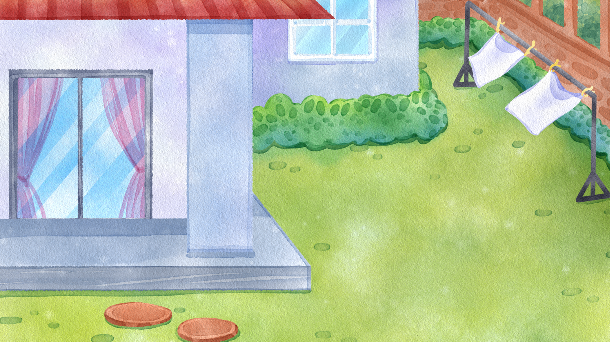


Notes:
Hương Thảo – Zalo 0972115126

Slide 2



Nêu biểu hiện của sử dụng tiền hợp lí
- Lên kế hoạch trước khi mua sắm
- Chọn nơi có giá cả hợp lí
Mua hàng vừa đủ dùng
Không mua hàng rẻ kém chất lượng
Mua hàng phù hợp với hoàn cảnh gia đình mình và với số tiền minh hiện có...
Notes:
Thiết kế: Hương Thảo – Zalo 0972.115.126

Slide 3
Nêu ý nghĩa của sử dụng tiền hợp lí
- Có tiền chủ động trong chi tiêu, đáp ứng được nhu cầu của bản thân
- Phòng ngừa rủi ro
- Giúp đỡ những người gặp khó khăn trong cuộc sống.
Notes:
Thiết kế: Hương Thảo – Zalo 0972.115.126

Slide 4
Nêu cách sử dụng tiền hợp lí
Chia tiền thành các phân phù hợp với hoàn cảnh bản thân (nguyên tắc 6 chiếc lọ)
- Kiểm soát chi tiêu

Slide 5

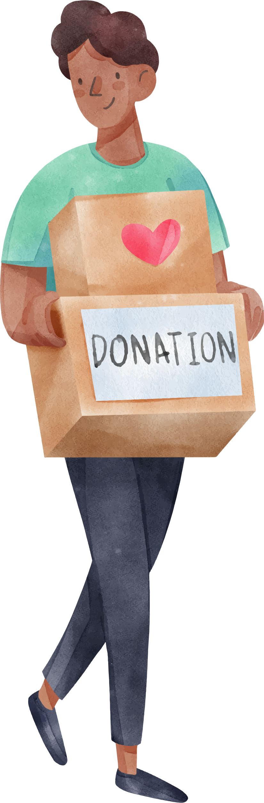
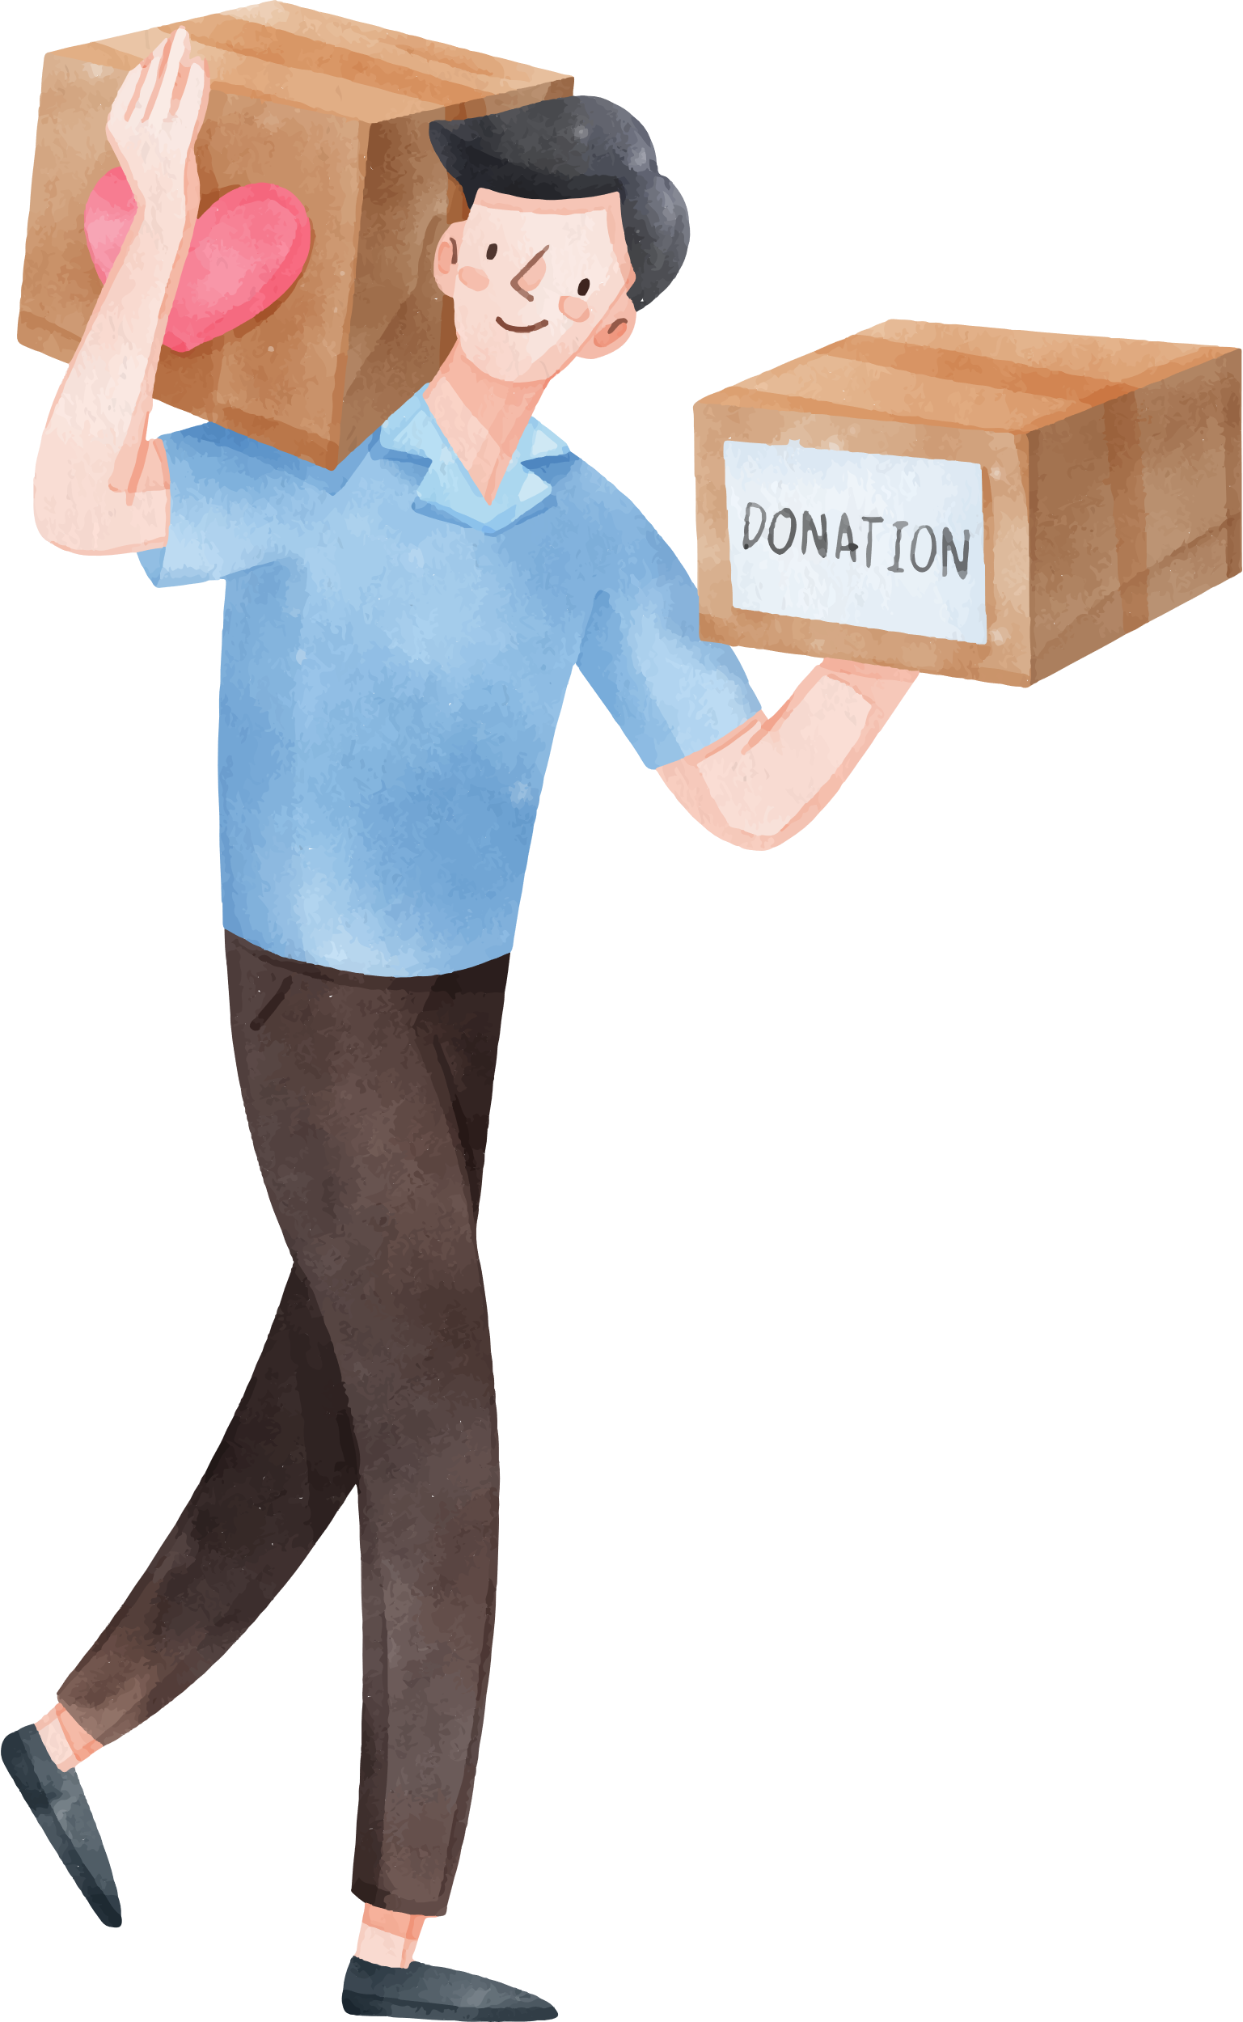


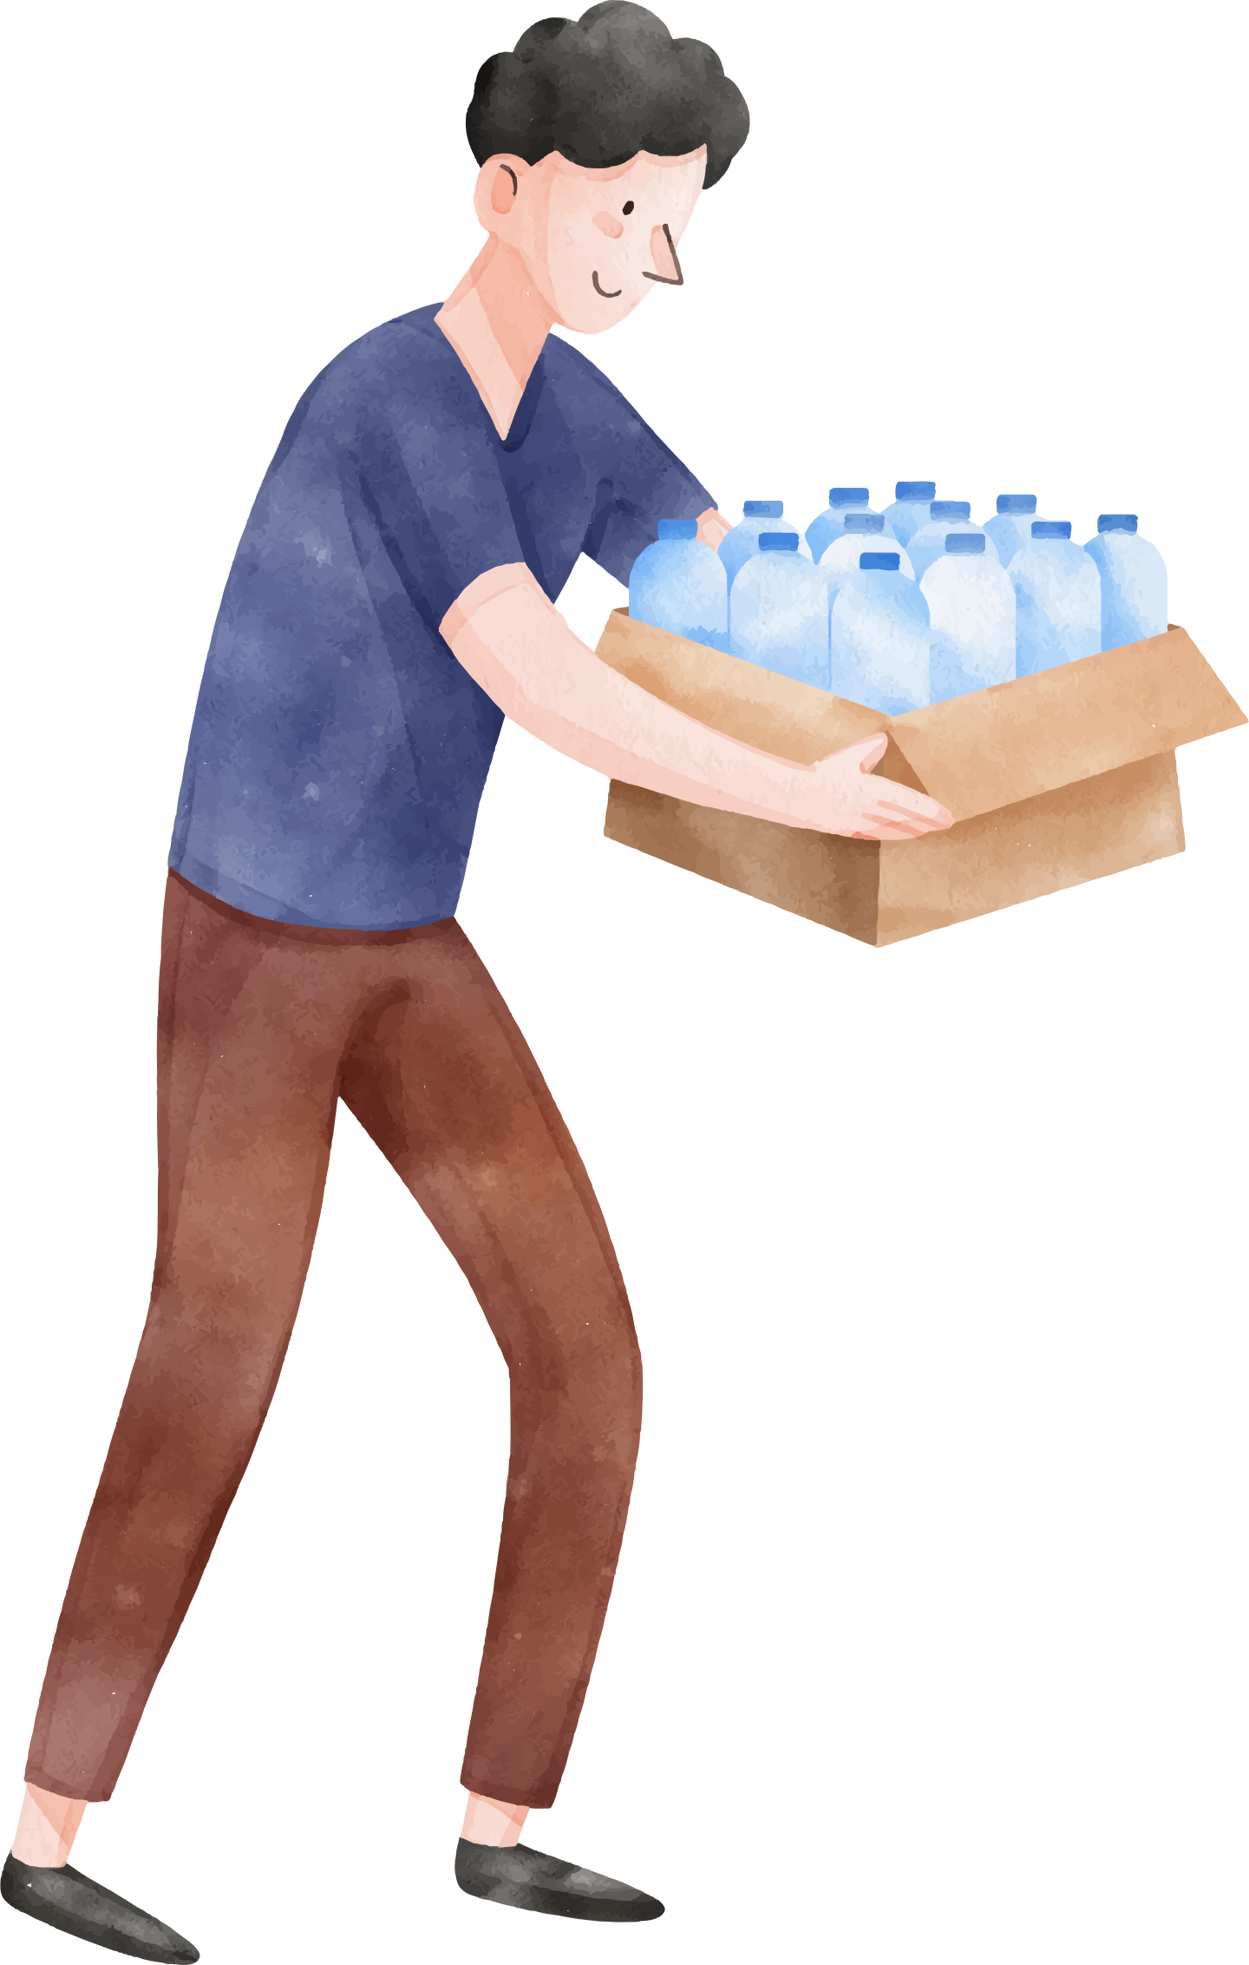




Thứ … ngày … tháng … năm …
Notes:
Hương Thảo – Zalo 0972115126

Slide 6



Notes:
Hương Thảo – Zalo 0972115126

Slide 7

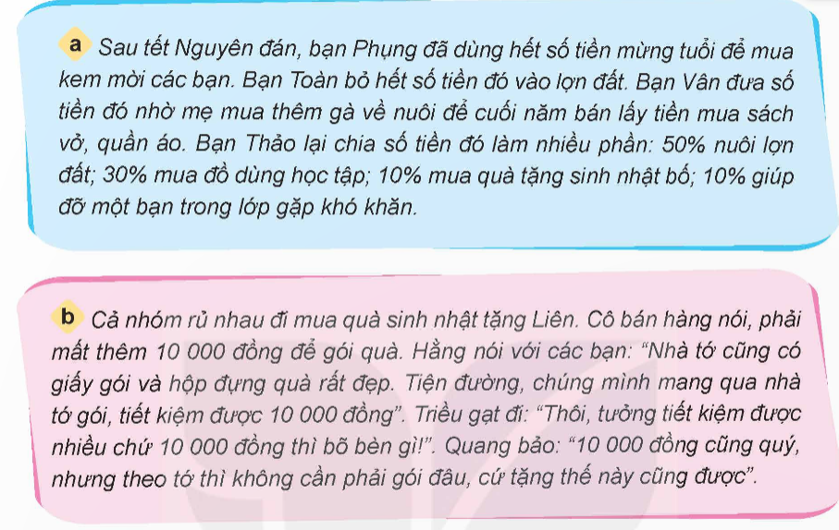
3. Em hãy nhận xét về việc sử dụng tiền của các bạn trong các trường hợp dưới đây:

Slide 8

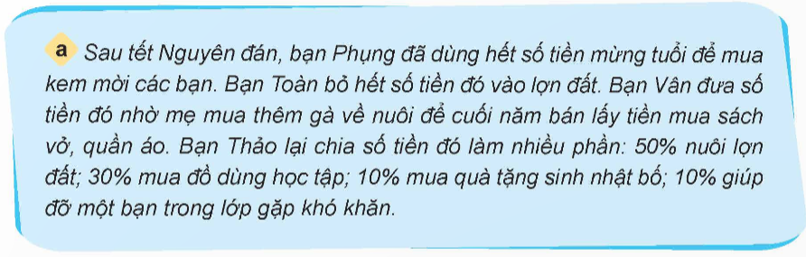

Bạn Phụng chỉ nên dùng một phần tiền mừng tuổi để khao kem các bạn, số tiền còn lại nên đề dành tiết kiệm và chỉ tiêu vào những việc khác.
Bạn Toàn nên cân nhắc xem mình thực sự có những nhu cầu gì để có thể sử dụng một phần tiền mừng tuổi đáp ứng nhu cầu đó rồi hãy bỏ tiền nuôi lợn đất.
Cách sử dụng tiền của bạn Thảo và bạn Vân hợp lí.

Slide 9
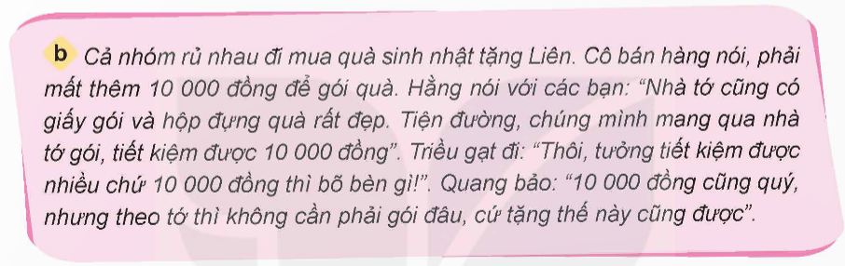
Ý kiến của Hằng hợp lí vì vừa tiết kiệm được tiến lại vừa giúp cho món quà tặng bạn đẹp hơn, có giá trị hơn. Ý kiến của Triều không hợp lí vì 10 ngàn đồng cũng quý.
Cân nhắc ý kiến của Quang: Nếu món quà đó có hình thức đẹp, có thể không cần thiết phải gói, nhưng nếu tặng quà được gói trong hộp đẹp thường sẽ lịch sự hơn và tạo cảm giác tò mò thú vị hơn cho người nhận quà.

Slide 10
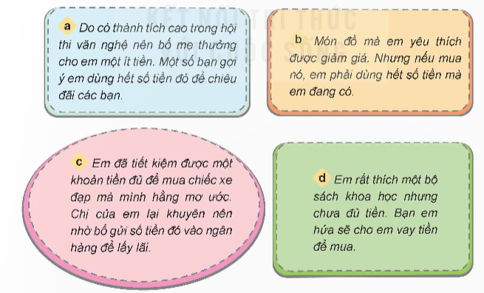
4. Em sẽ làm gì nếu ở trong các tình huống dưới đây:

Slide 11



Diễn viên đa tài

Slide 12

HOẠT ĐỘNG NHÓM 4
- Đại diện nhóm bốc thăm tình huống.
- Các nhóm thực diện sắm vai với tiêu chí được chọn trở thành “Diễn viên xuất sắc” của lớp:
Cách xử lý tình huống phù hợp.
Biểu cảm gương mặt phù hợp với tình huống.
Nét diễn đa dạng, sáng tạo.

Slide 13


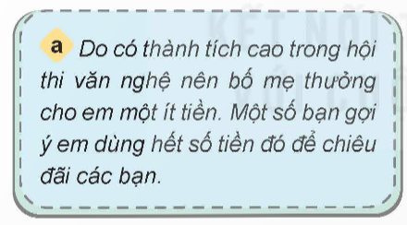
Tình huống 1
Bạn Phụng chỉ nên dùng một phần tiền mừng tuổi để khao kem các bạn, số tiền còn lại nên đề dành tiết kiệm và chỉ tiêu vào những việc khác.

Slide 14
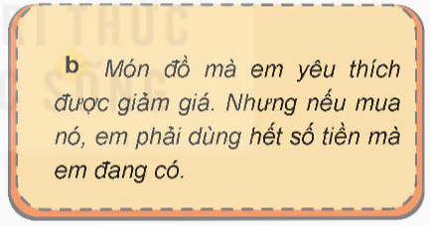
Tình huống 2
Cân nhắc: Nếu món quà ấy thực sự cần đối với em thì có thể mua. Nếu món quả ấy em thích nhưng chưa thực sự cần đối với em, có thể không mua.

Slide 15
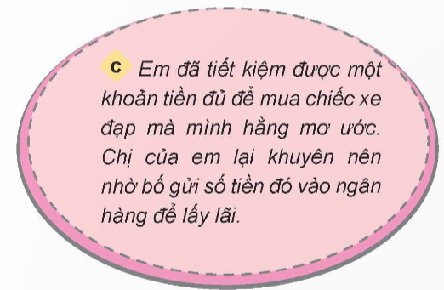
Tình huống 3
Nếu em thực sự cần đến chiếc xe đạp đó thì nên mua. Nếu chưa thực sự cần (vì đã có xe đạp cũ/nhà ở gần trường...) thì hãy nhờ bố gửi ngân hàng lấy lãi để có tiền phục vụ cho nhiều nhu cầu khác nữa.

Slide 16
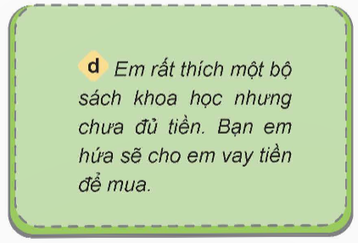
Tình huống 4
Thường thì không nên vay mượn tiền đề mua sắm. Nhưng nếu em gần đủ tiền và thực sự cần bộ sách đó thì có thể vay bạn để mua rồi trả đúng hạn.

Slide 17
NHẬN XÉT VÀ ĐÁNH GIÁ CÁC NHÓM
Tiêu chí:
Nét mặt của các diễn viên nhí.
Cử chỉ của các diễn viên nhí.
Giọng điệu phù hợp với tình huống.
Cách giải quyết tình huống hợp lý.

Slide 18


Notes:
GV gõ tên vào khung trên BÀI GIẢNG ĐANG TRÌNH CHIẾU luôn mà không cần phải thoát ra. (KHI ĐANG TRÌNH CHIẾU GV CLICK CHUỘT VÀO KHUNG VÀ GÕ)

Slide 19
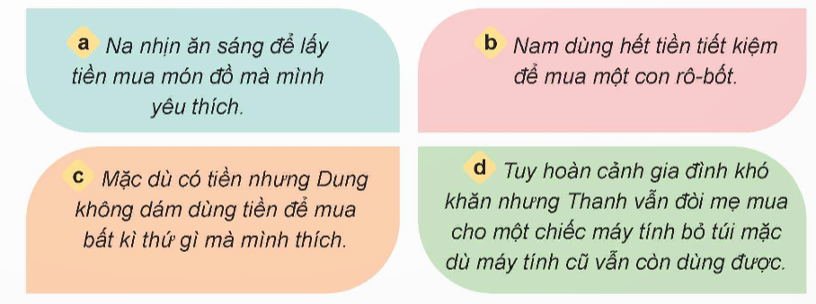
5. Em sẽ khuyên bạn điều gì?

Slide 20

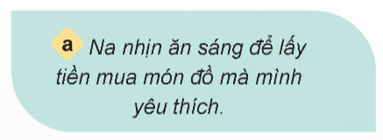
Khuyên Na không nên làm thế vì việc nhịn ăn sáng sẽ dẫn tới ảnh hưởng không tốt tới sức khoẻ và kết quả học tập. Na nên tiết kiệm dần dần để có đủ tiền mua món đồ đó.

Slide 21
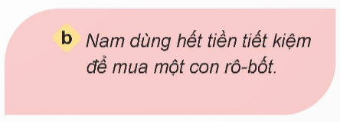
Nam không nên làm thế vì nếu dùng hết tiền để mua rô – bốt, bạn sẽ không có tiền để làm những việc khác nữa. Nam nên tiết kiệm dần dần để có đủ tiền mua rô – bốt.

Slide 22
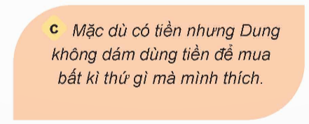
Dung nên tiết kiệm một phần tiền, còn lại dùng 1 phần để chi tiêu cho những nhu cầu cần thiết của bản thân.

Slide 23
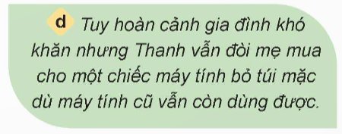
Thanh nên dùng máy tính bỏ túi cũ, tiết kiệm tiền để bố mẹ đỡ một phần vất vả kiếm tiền.

Slide 24


Slide 25

Về nhà tuyên truyền cùng người thân về các cách sử dụng tiền hợp lý

Slide 26

